Slide 1
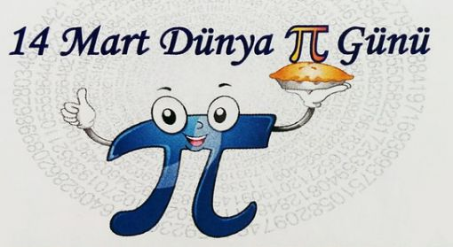
ODTÜ GELİŞTİRME VAKFI MERSİN ORTAOKULU
İDES ÖĞRENCİLERİ
SUNAR

Slide 2


Pi Günü
Pi Günü, her yıl 14 Mart'ta kutlanan bir matematik bayramıdır. Bu özel gün, pi sayısının (π) yaklaşık değeri olan 3.14'e denk gelen tarih olan 3/14'e adanmıştır.

Slide 3
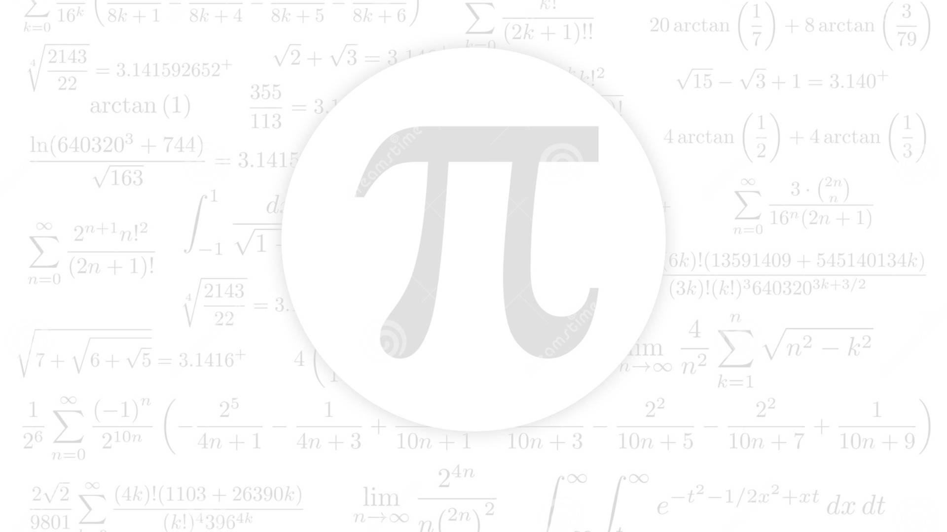
Pi Sayısı ve Matematiksel Önemi
1
İrrasyonel Sayı
2
Geometri ve Fizikte Kullanım
3
Zeka Oyunları
Pi, ondalık kesir olarak ifade edilemeyen ve sürekli bir sayıdır.
Çemberlerin çevresi ve alanı, trigonometrik fonksiyonlar, mühendislik hesaplamaları.
Çok amaçlı bir sayı olan pi, bulmaca ve matematik oyunlarında sıkça kullanılır.

Slide 4
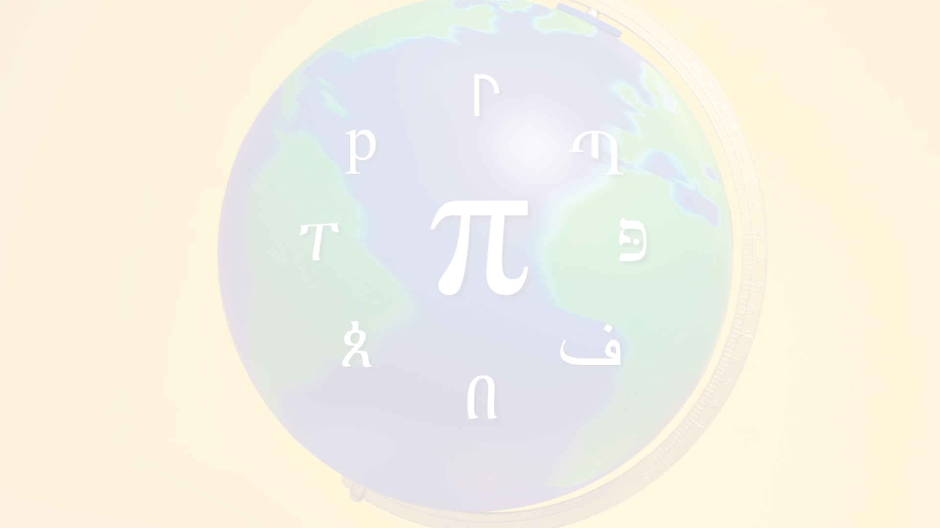
Pi'nin Tarihçesi
1
Antik Dönemlerde
MÖ 1900'lerde Mısırlı matematikçiler, pi'nin bir yaklaşık değerini hesapladı.
2
Yakın Çağlarda
Yunanlı matematikçilerin pi için daha kesin değerler bulduğu dönem.
3
Modern Yaklaşımlar
18. yüzyılda pi sayısının kesin değerine ulaşmak için yeni metotlar geliştirildi.

Slide 5
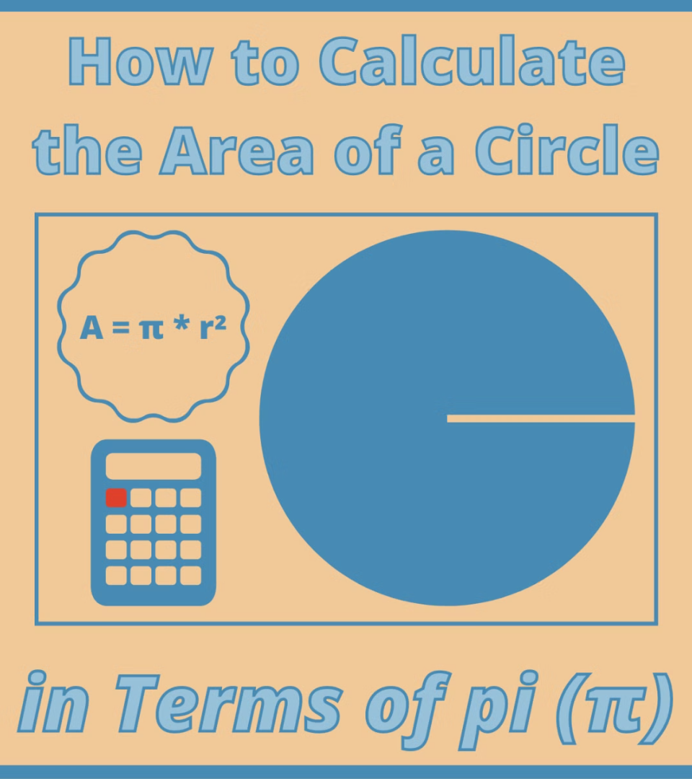

Pi'nin Hesaplanması
Çemberden yola çıkalım;
Dairenin çevresi ve yarıçapı kullanılarak pi'nin hesaplanması.

Slide 6
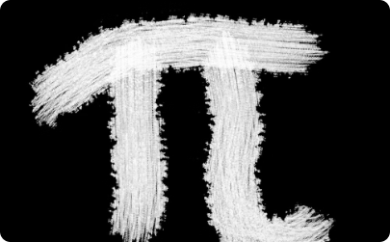
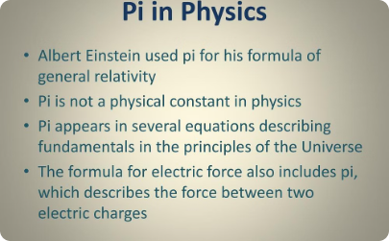
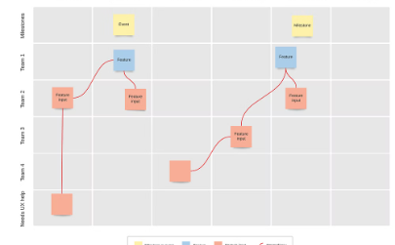
Pi'nin Kullanım Alanları
Mühendislikte
Fizikte
Mimarlıkta
Yapı ve malzeme mühendisliğinde pi'nin kullanımı.
Fizikteki birçok denklem ve formülde pi'nin önemi.
Yapılarda ve planlamada pi'nin rolü.

Slide 7
Pi Günü Kutlamaları
Matematik Yarışmaları
Atölye Çalışmaları
Konferans ve Seminerler
Okullarda pi sayısı etrafında düzenlenen yarışmalar.
Öğrencilere pi'nin anlamı ve hesaplanmasına yönelik atölye çalışmaları.
Üniversiteler ve bilim kuruluşlarında düzenlenen seminerler.

Slide 8
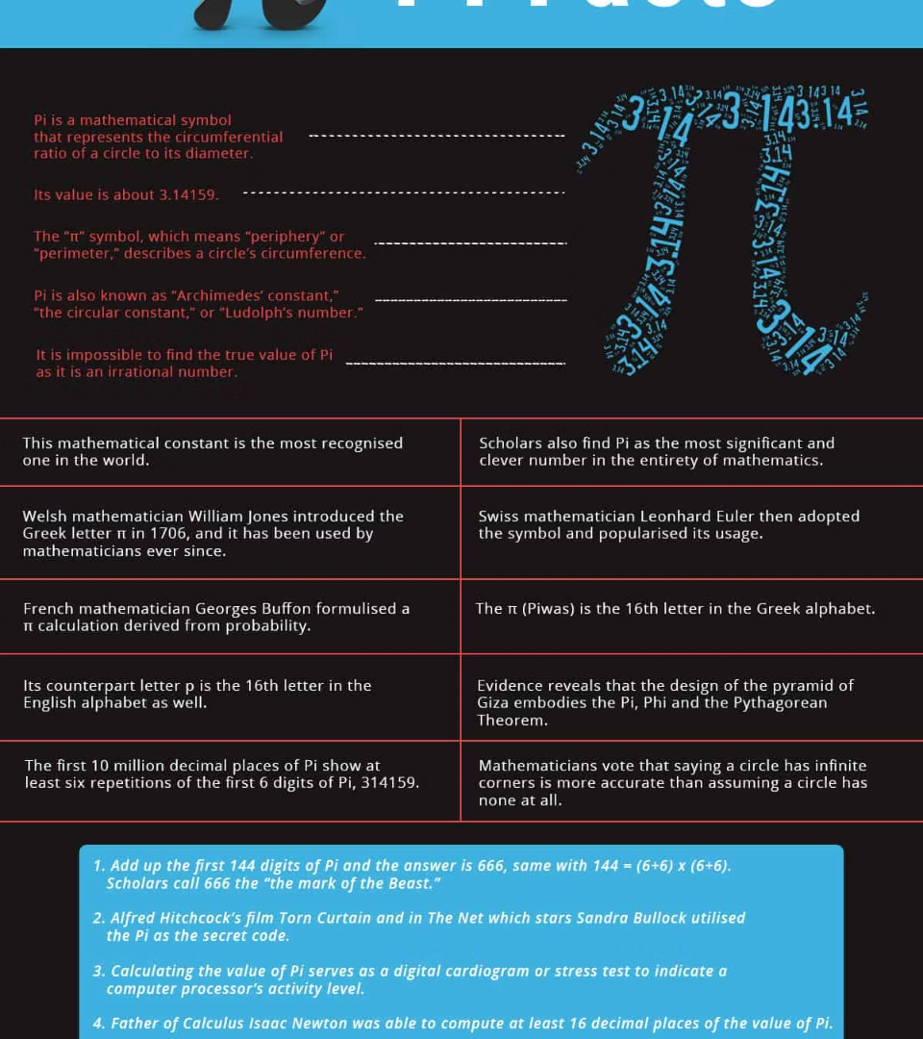
İlginç Pi Gerçekleri
1
Rekor Hesaplama
Üçgenin çevresi ve çapının toplamı olan 6.28 sayısı, "Tau" olarak adlandırılır.
2
Super Pi Bilgisayarda Hesaplama
Pi sayısının onlarca trilyon basamağını bilgisayarla hesaplamak belirli bir süreç gerektirir.
3
Pi Hatırlama Rekoru
En fazla pi sayısını ezbere bilen insan 70.000 ondalık basamak hatırlama rekoruna sahiptir.

Slide 9
Son olarak pi'nin yaklaşık değerleri;
3.14
22/7
π
Pi'nin Yaklaşık Değeri
Diğer Yaklaşım
Matematiksel Sabit
3.14, matematiksel hesaplamalarda sıkça kullanılan pi sayısının yaklaşık değeridir.
7'ye 22'nin oranı olarak ifade edilen 22/7 değeriyle yaklaşık pi değeri.
Matematikte çember ve dairesel hesaplamalarda kullanılan sabit sayı, pi.

